Slide 1
4.2. MOS транзистори – устройство, принцип на действие, характеристики и параметри. Разновидности на MOS транзистори. IGBT транзистори.

Slide 2
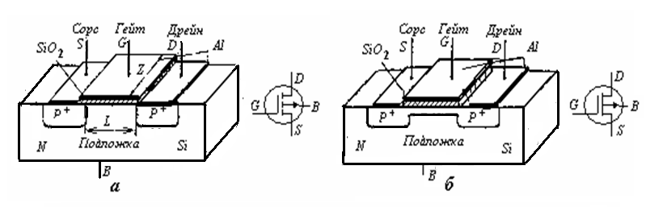
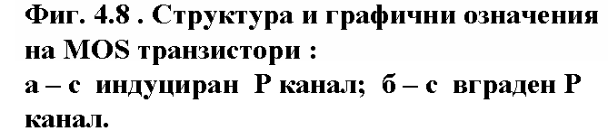

Slide 3
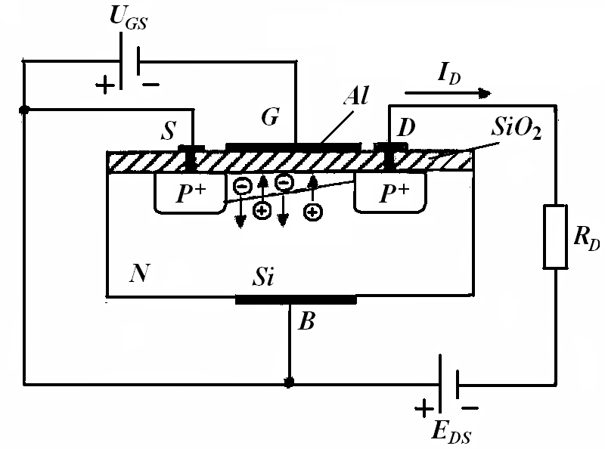
Фиг. 4.9. Схема на свързване на MOS транзистор с индуциран Р канал.

Slide 4
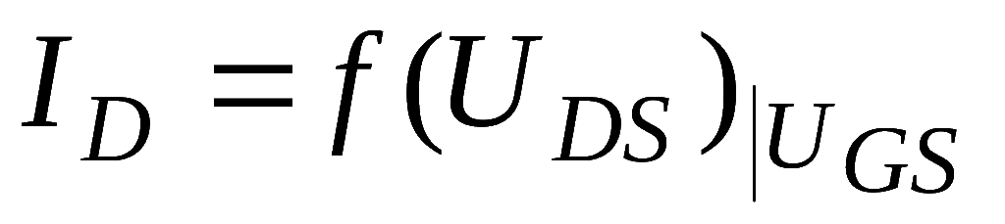
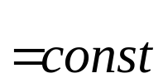
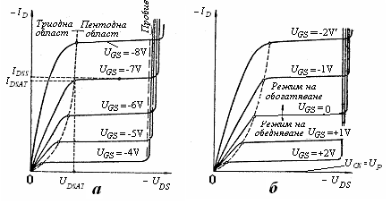
Фиг. 4.11. Изходни характеристики на MOS транзистор :
а – с индуциран канал; б – с вграден канал.

Slide 5
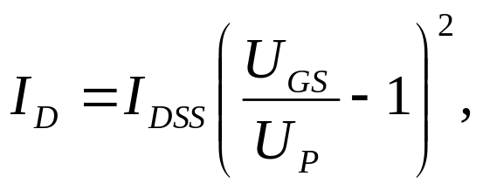
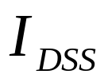

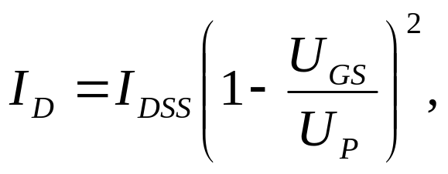
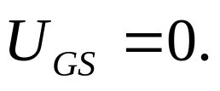
При MOS транзистори с индуциран канал:
където
(мащабният ток) е
при
При MOS транзистори с вграден канал:
където
(мащабният ток) е
при
И двата мащабни тока се определят при U_{DS} ≥ U_{P} !

Slide 6
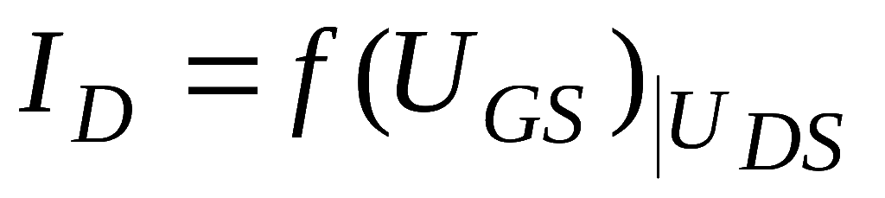
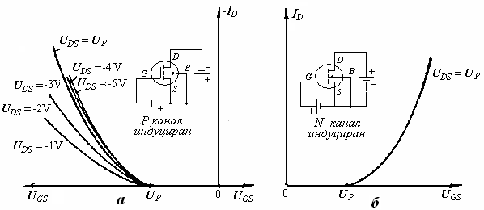
Фиг. 4.12. Предавателни характеристики на MOS транзистори :
а – с индуциран Р канал; б – с индуциран N канал.

Slide 7
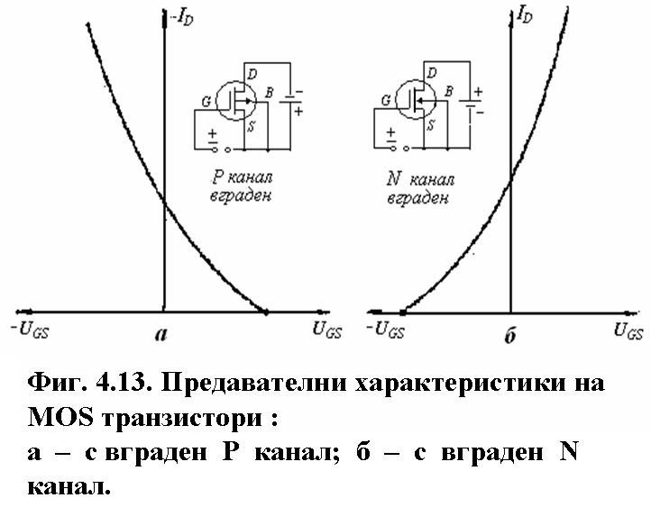

Slide 8



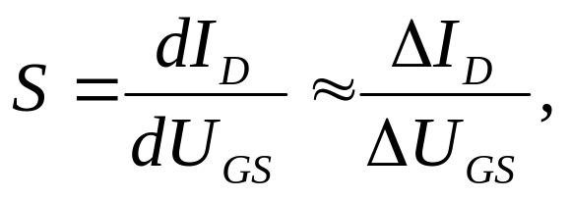
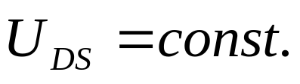
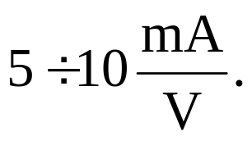
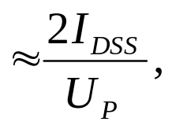


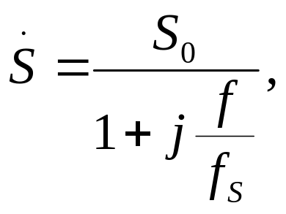

Параметри на полевите транзистори.
прагово напрежение
мащабен ток
;
  стръмност
;
при
– гранична честота на стръмността.
S₀ – стръмност при ниски и средни честоти

Slide 9

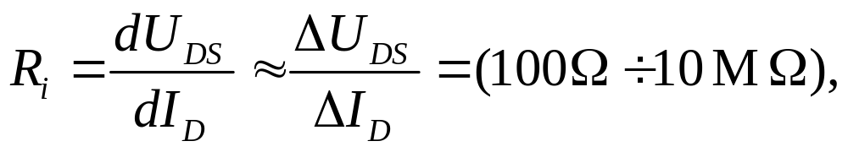

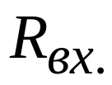


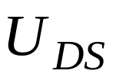
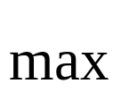




изходно (или вътрешно) съпротивление
;
при
входно съпротивление
;
максимално допустимо напрежение на
дрейна
,
;
    максимално допустима разсейвана мощност
    на дрейна
;
.
паразитни капацитети
- (0.1÷20pF)

Slide 10
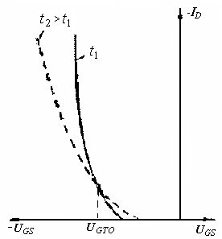
Фиг. 4.14. Влияние на температу-рата върху предавателните харак-теристики.

Slide 11
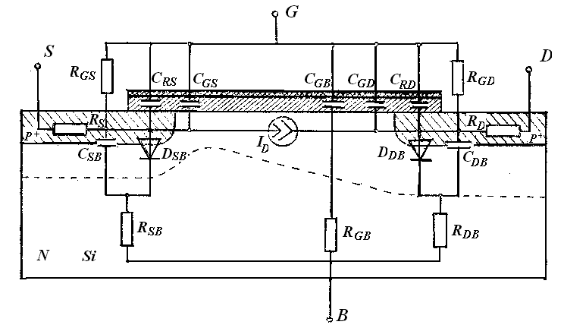
Фиг. 4.15. Еквивалентна схема на MOS транзистор.

Slide 12
При големи U_{DS} са възможни пробиви!
Пробив поради лавинно размножаване на токоносителите в канала – мек, плавен;
Пробив в прехода между Дрейна и Подложката – рязък;
Пробив на залепване на Дрейна и Сорса – при транзистори с къс канал и по-слабо легирана подложка;

Slide 13
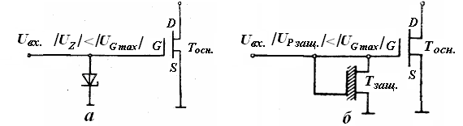
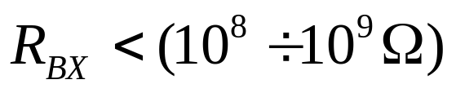
Фиг. 4.16. Защита на входа на MOS транзистори; а – със стабилитрон; б – с допълнителен защитен MOS транзистор.
Характерен за MOS транзисторите е пробива на
тънкия окисен слой между гейта и канала!

Slide 14
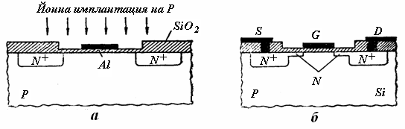
Разновидности на MOS транзистори
Фиг. 4.17. MOS транзистор със самоцентриран гейт
Малки капацитети гейт – дрейн и сорс – висока честота!

Slide 15
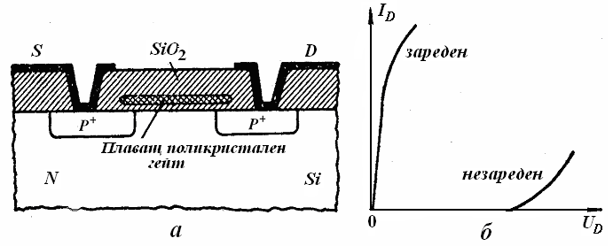
Фиг. 4.18. MOS транзистор с плаващ гейт FAMOS:
а – структура; б – волт-амперна характеристика.
Памет изтриваема с ултравиолетова светлина!

Slide 16
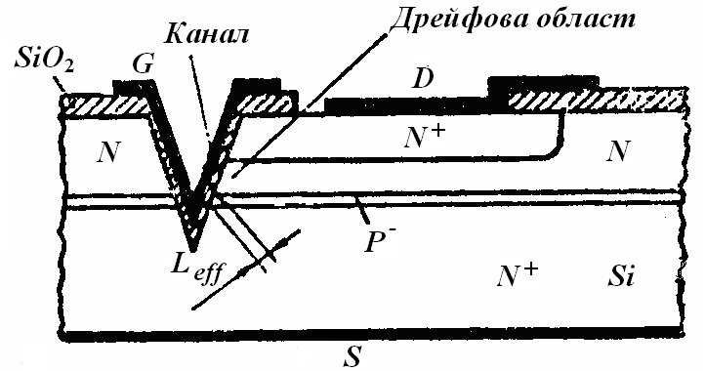
Фиг. 4.19. V –oбразен MOS транзистор.
Къс канал висока стръмност!

Slide 17
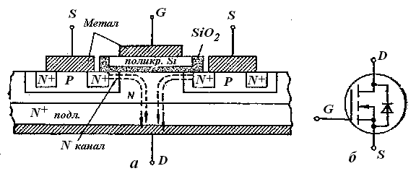
Фиг. 4.20. Т MOS транзистор: а – структура; б – графично означение.
При паралелно свързване напрежения до 1000V и токове до 100А, голямо бързодействие и добра температурна устойчивост!

Slide 18
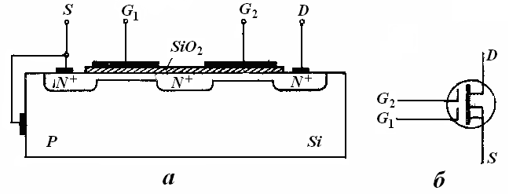
Фиг. 4.21. Двугейтов MOS транзистор: а – структура;
б – графично означение.
По-малък проходен капацитет, по-голямо R_{изх}, по-висока стръмност;

Slide 19
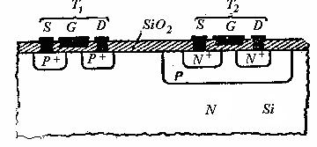
Фиг. 4.22. Комплементарни MOS структури.

Slide 20
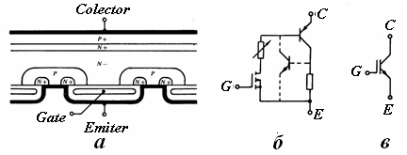
Структура на IGBT транзистор
Фиг. 4.23. IGBT транзистор: а – структура;
б – еквивалентна схема; в – графично означение.

Slide 21
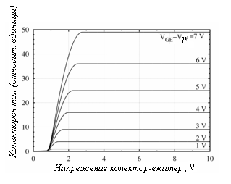
Фиг. 4.24. Волт-амперни характеристики на IGBT транзистор.

Slide 22
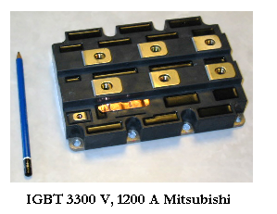
Фиг. 4.25. Мощен IGBT транзистор.

